Slide 1
Oral E5 – BTS SIO
PRÉSENTATION DE MON PARCOURS ET DE MON PROJET PROFESSIONNEL
Walid HAJJOUT

Slide 2
Qui suis-je ?
ÉTUDIANT EN BTS SIO (SERVICES INFORMATIQUES AUX ORGANISATIONS)
ISSU D’UN BAC STMG – OPTION MERCATIQUE
PASSIONNÉ PAR L’AUTOMOBILE ET LA TECHNOLOGIE

Slide 3
Mon parcours scolaire
BAC STMG – MERCATIQUE
Marketing
Étude du comportement du consommateur
Analyse de marché
Gestion de projet

Slide 4
Un vrai changement d’orientation
Arrivée en BTS SIO sans bases techniques
Découverte du développement
Apprentissage en autonomie (cours, projets, pratique)
Cela montre :
Ma capacité d’adaptation
Ma motivation
Ma détermination à réussir

Slide 5
Stages
Année 2024-2025 : Plaine Commune
Equipe Exploitation
Année 2025-2026 : Plaine Commune
Equipe SSI
Gestion des droits d’accès / habilitation
Supervision de l’infrastructure réseau
Rédaction de procédures
Support utilisateur
Analyses de logs XML
Utilisation console Sekoia et SentinelOne pour analyser des events
Rédaction de procédures
Gestion d’incidents

Slide 6
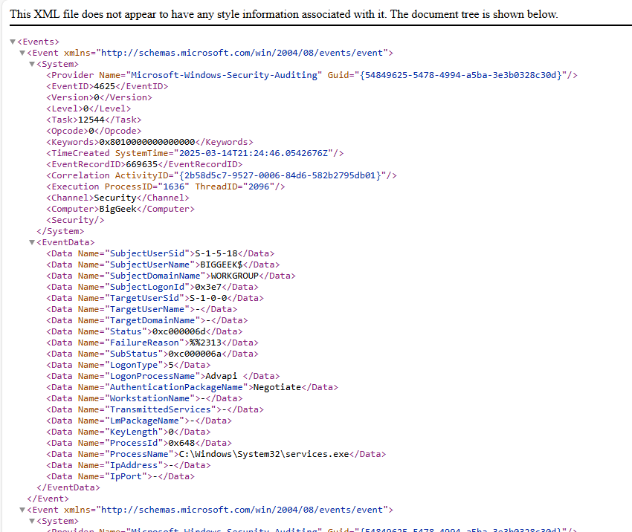
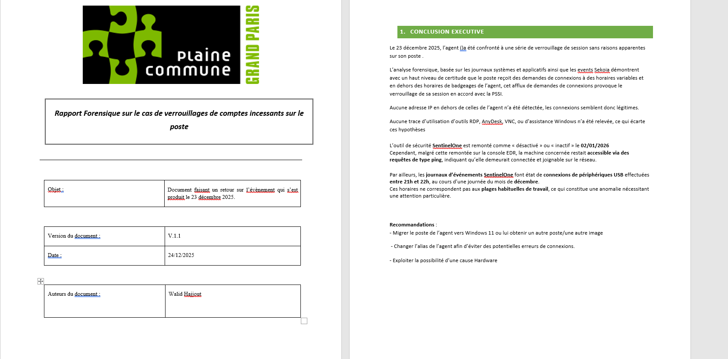
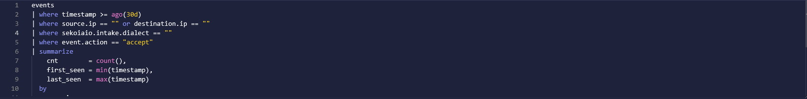

Slide 7
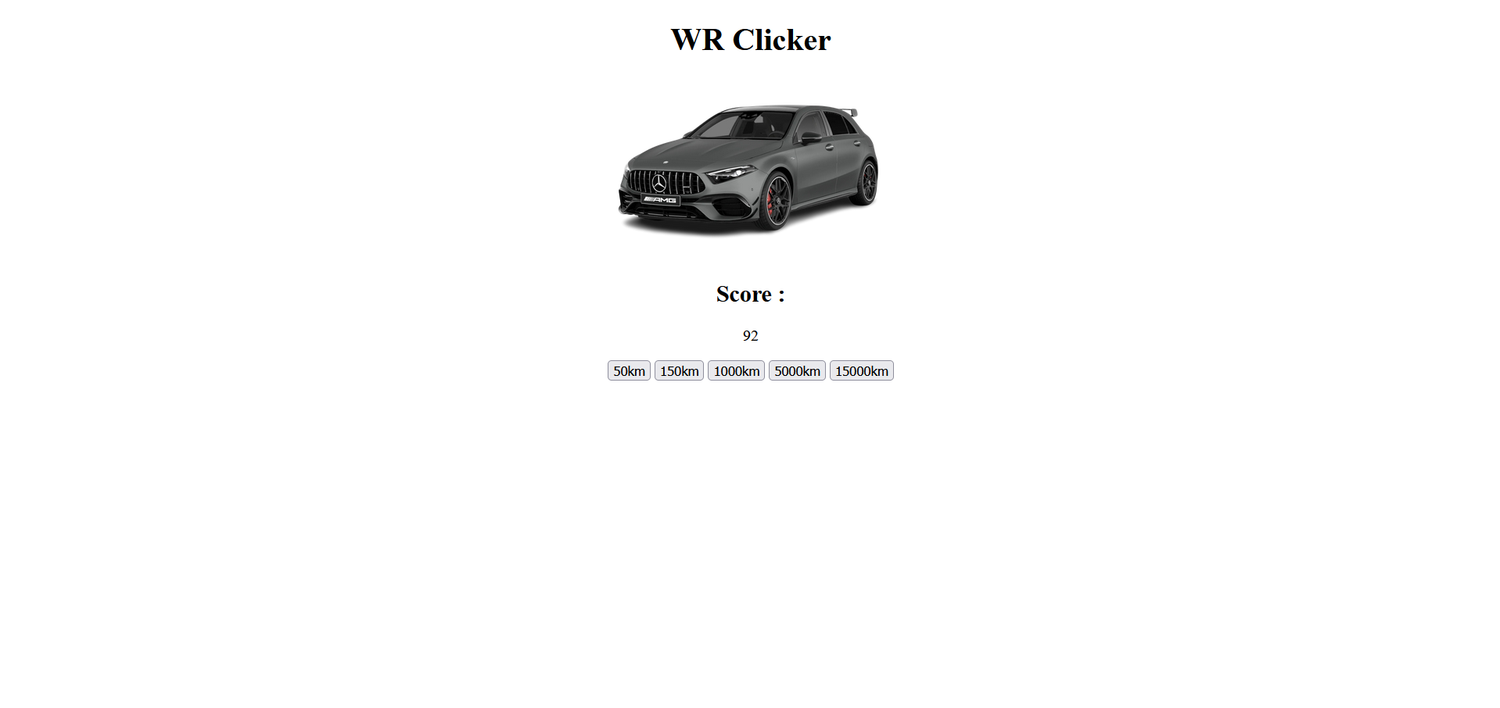

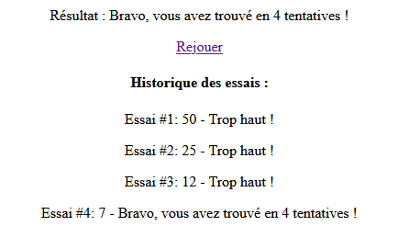

Slide 8

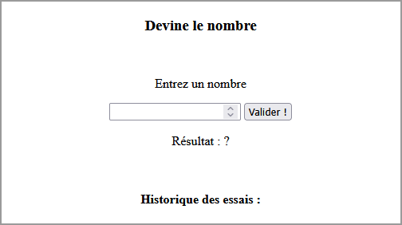
Projets
WR CLICKER
Devine le nombre

Slide 9
Mon objectif professionnel
FUSIONNER DÉVELOPPEMENT & AUTOMOBILE
Je souhaite travailler dans :
Le développement de logiciels automobiles
Les systèmes embarqués
Les applications liées aux véhicules

Slide 10
Ma veille informatique
L’IA DANS LE MONDE DE L’AUTOMOBILE
https://lyceeturgot75003-my.sharepoint.com/:x:/g/personal/whajjout_turgot-paris_fr/IQChlBTCrqSSQIwqJAZTU0hGAZMs9_gcARyk7OxCy0rgu9k?e=aScvXf

Slide 11
Ce que m’a prouvé mon parcours
Capacité à changer totalement de domaine
Apprentissage rapide
Motivation forte
Vision claire de mon projet professionnel

Slide 12
Conclusion
Le BTS SIO m’a permis :
De découvrir le développement
De construire un projet professionnel solide
De transformer une passion en objectif concret

